Slide 1

Modelowanie układu nerwowego

Slide 2
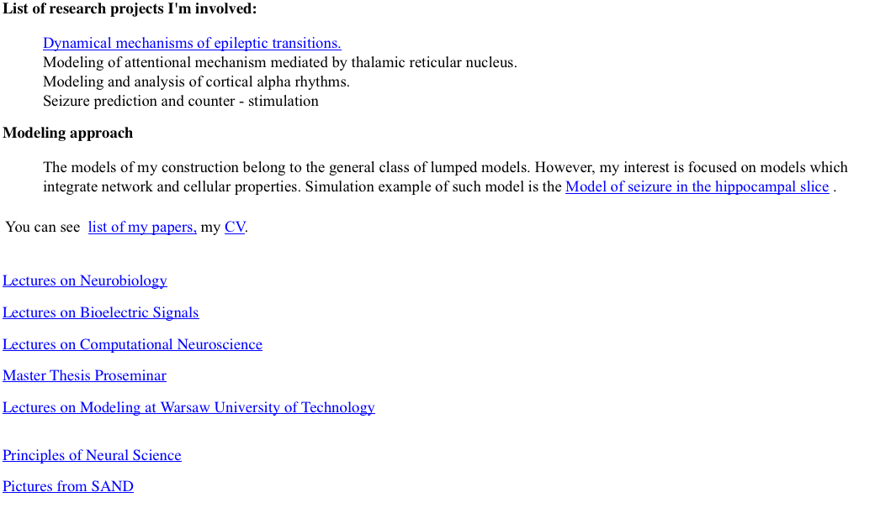
Materiały do zajec
http://www.fuw.edu.pl/~suffa/Modelowanie/

Slide 3
Literatura
Nicholas T. Carnevale, Michael L. Hines, The NEURON Book (free pdf)
Peter Dayan and Laurence F. Abbott Theoretical Neuroscience: Computational and Mathematical Modeling of Neural Systems (free pdf)
Wulfram Gerstner and Werner M. Kistler, Spiking Neuron Models: Single Neurons, Populations, Plasticity (free html)

Slide 4
Modelowanie układu nerwowego (computational neurosicence)
Definicja z Wikipedii:
Modelowanie układu nerwowego (czasem określane jako neurobiologia teoretyczna) jest dziedziną badań układu nerwowego stosującą matematykę, informatykę, analizę teoretyczna i abstrahowanie w celu zrozumienia zasad rządzących rozwojem, strukturą, fizjologią i własnościami poznawczymi układu nerwowego.
Computational neuroscience (also known as theoretical neuroscience or mathematical neuroscience) is a branch of neuroscience which employs mathematics, computer science, theoretical analysis and abstractions of the brain to understand the principles that govern the development, structure, physiology and cognitive abilities of the nervous system.
(http://en.wikipedia.org/wiki/Computational_neuroscience)

Slide 5
Nauka i modelowanie
Science – systematic approach for seeking and organizing knowledge about the natural world (Cooper, Heron, & Heward, 2014).
Eksperyment
Natura
Teoria
Modelowanie
Zalety:
Szybsze niz eksperyment
Eksperymenty niemozliwe do przeprowadzenia
Tańsze, Etyczne

Slide 6
Modelowanie układu nerwowego - początki
Pojęcie “Modelowanie układu nerwowego” (“computational neuroscience”) zostało wprowadzone w roku 1985 na konferencji w Carmel (Kalifornia). Stosowane wczesniej nazwy to: neural modeling, brain theory and neural networks.
Pierwsze prace z modelowania matematycznego neuronów siegają poczatków XX wieku:
Integrate and fire neuron (Louis Lapicque, 1907)
Model generacji potencjału czynnościowego Hodgkina-Huxleya (1952)
Wielokompartmentowy model Ralla - teoria kablowa zastosowana do neuronów (1962)
Symulacja 100 neuronów hipokampa podczas napadu epilepsji (Traub i Wong, 1982)
Model centralnego generatora wzorca u minoga (Grillner i wsp, 1988)
Symulator NEURON (Hines, 1989)
Symulator GENESIS (Bower i wsp, 1989)
Lapicque L. Recherches quantitatives sur l'excitation électrique des nerfs traitée comme une polarisation. J. Physiol. Pathol. Gen., 1907
Hodgkin AL, Huxley AF. A quantitative description of membrane current and its application to conduction and excitation in nerve. J Physiol. 1952
Rall W. Electrophysiology of a dendritic neuron model. Biophys. J., 1962
Traub RD, Wong RK. Cellular mechanism of neuronal synchronization in epilepsy. Science, 1982
Grillner S, JT Buchanan, A Lansner Simulation of the segmental burst generating network for locomotion in lamprey. Neuroscience letters, 1988
Hines, M. A program for simulation of nerve equations with branching geometries. Int. J. of Biomed. Computing. 1989
Bower, Beeman, and Hucka. GENESIS Simulation Software. 1998

Slide 7
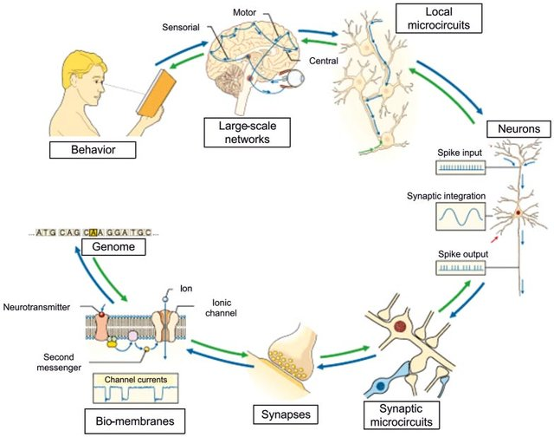
Poziomy układu nerwowego
Poziomy organizacji układu nerwowego. Z: Egidio D'Angelo, Claudia Angela Michela Gandini Wheeler-Kingshott, Modelling the brain: Elementary components to explain ensemble functions. La Rivista del Nuovo Cimento 40(7), 2017

Slide 8
Poziomy modelowania układu nerwowego
Kanały jonowe – poziom atomowy/molekularny
Dyfuzja jonów/neuroprzekaźników - poziom atomowy/molekularny
Stochastyczne zachowanie kanałów jonowych – procesy Markowa
Generacja potencjałów czynnosciowych – poziom pojedynczych neuronow (modele punktowe/kablowe/wielokompartmentowe)
Wzorce generacji potencjałów czynnosciowych – poziom pojedynczych neuronow
Ciagi potencjałów czynnosciowych – procesy punktowe
Mikro
Sieci neuronowe – uproszczone/realistyczne – poziom od malych sieci do funkcji ukladu nerwowego
Sieci neuronowe + plastyczność synaptyczna - poziom od malych sieci do funkcji ukladu nerwowego
Modele populacyjne (neural mass, mean field) – populacje neuronow
Mezo
Modele wielkoskalowe – duże sieci i populacje, caly mózg
Makro

Slide 9
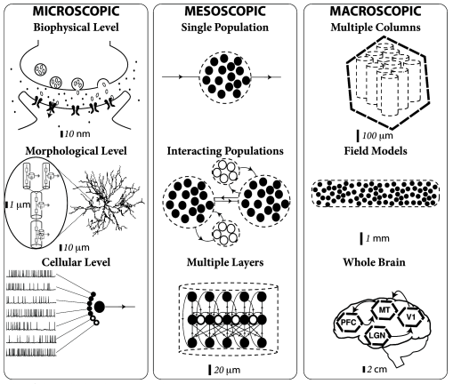
Poziom mikro-, mezo- i makroskpowy
Z: http://neuronaldynamics.epfl.ch/online/

Slide 10
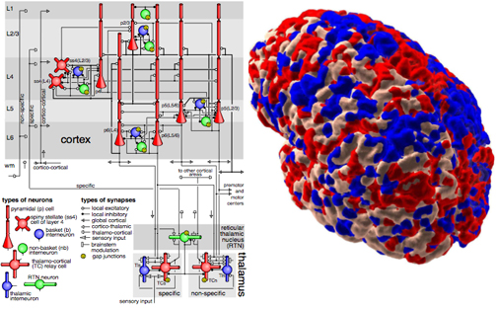
Wielkoskalowe modele układu nerwowego
Model Izhikevicha (2005) : 10¹¹ neuronów, 10¹⁵ synaps. W modelu samorzutnie powstaje aktywność spontaniczna mózgu oraz rytmy alfa i gamma. 1 s symulacji trwala 50 dni. Nie mozna sie wiele nauczyc na podstawie 1 s symulacji, ale mozna zrozumiec, jak symulowac duze układy. Wniosek: rozmiar sieci nie ma znaczenia, lecz to co wkladamy do modelu i jak implementujemy otoczenie (wejscie i wyjscie).
Symulacja fMRI. Widoczne antyskorelowane klastry aktywnosci (czerwony-niebieski), co odpowiada eksperymentalnym wynikom u ludzi
Diagram mikroobwodu korowo - wzgorzowego
https://www.izhikevich.org/human_brain_simulation/izhik1011.mov

Slide 11
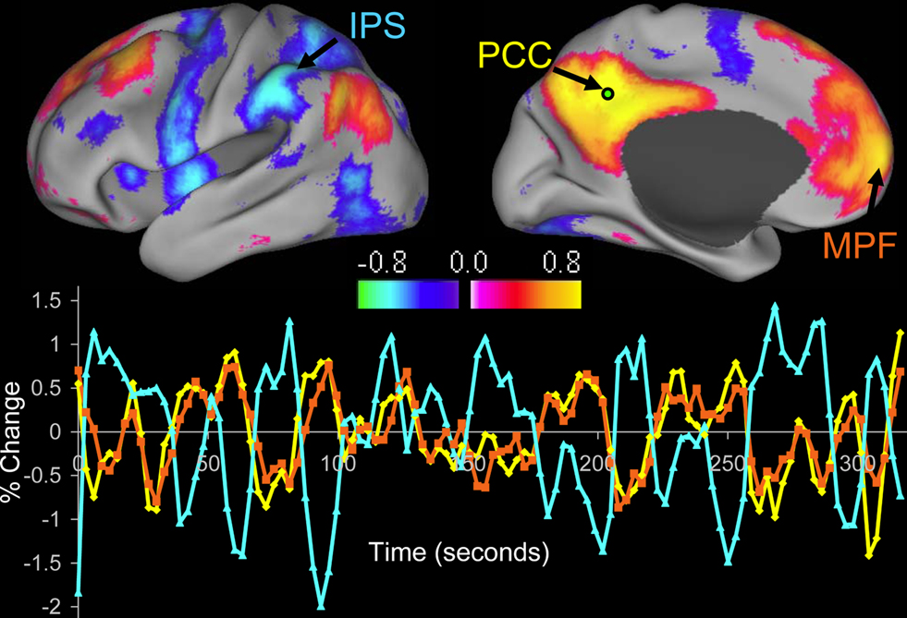
fMRI stanu spoczynkowego – wyniki doswiadczalne
W stanie spoczynku obserwuje sie fluktuacje sygnału BOLD w negatywnie skorelowanych ze soba obszarach mozgu.
Fox, M. D., Snyder, A. Z., Vincent, J. L., Corbetta, M., Van Essen, D. C., and Raichle, M. E. (2005). The human brain is intrinsically organized into dynamic, anticorrelated functional networks. Proc. Natl. Acad. Sci. U.S.A. 102, 9673–9678.
Intraparietal sulcus (IPS ), posterior cingulate cortex (PCC), medial prefrontal cortex (MPF). Wolny rytm moze powstawac z wolnych zmian cisnienia tetniczego (0.1 Hz) nazywanych falami Mayera.

Slide 12
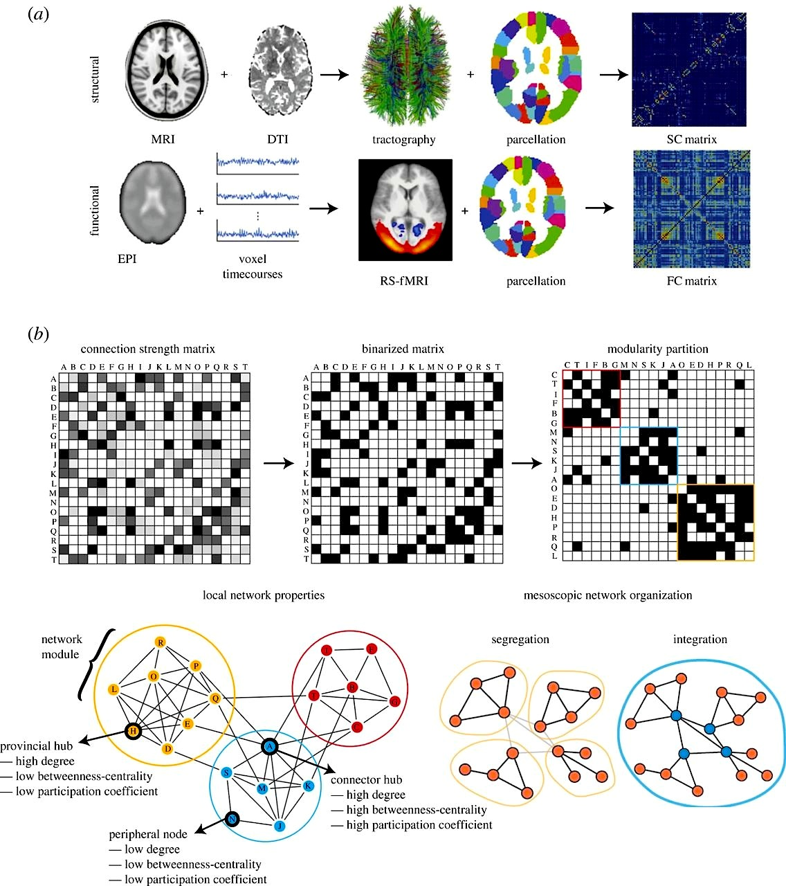
Modelowanie wynikow neuroobrazowania
W modelowaniu wynikow funkcjonalnego neurobrazowania wykorzystuje sie empiryczne dane polaczen strukturalnych (SC) i funkcjonalnych (FC). Do prawidlowego funkcjonowania mozgu potrzebna jest rownowaga pomiedzy segregacją (niezależne moduły) i integracją (hubs).
Gustavo Deco, Morten L. Kringelbach Great Expectations: Using Whole-Brain Computational Connectomics for Understanding Neuropsychiatric Disorders. Neuron 84 (5), 2014, Pages 892-905

Slide 13
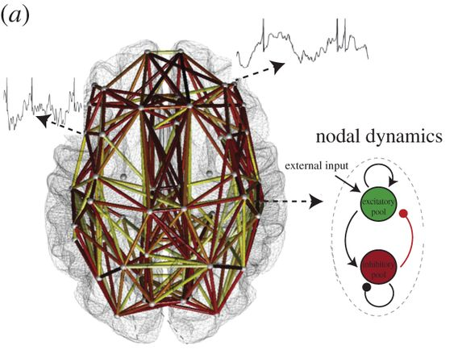
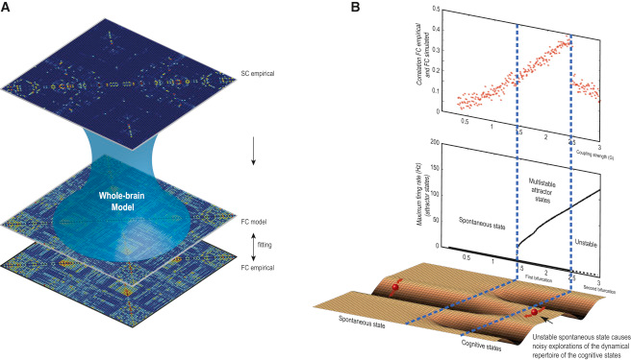
Modelowanie wyników neuroobrazowania
Model calego mozgu konstruuje sie w oparciu o uklad rowan rozniczkowych sprzeżony z macierza polaczen. Model odtwarza najlepiej rzeczywiste dane fMRI gdy operuje blisko punktu krytycznego (na granicy punktu bifurkacji).
U osob z chorobami neuropsychiatrycznymi wystepuja roznice w parametrach sieci polaczen w porownaniu do osob zdrowych (np. schizofrenia - zmiana modularnosci, wieksza segregacja polaczen; choroba dwubiegunowa – redukcja polaczen miedzy-polkulowych; choroba Parkinsona - redukcja polaczen FC w zwojach podstawy). Modele sa wykorzystywane do przewidywania wynikow terapii lekowych oraz stymulacji elektrycznej majacych na celu zmiany w sieci polaczen funkcjonalnych.
Gustavo Deco, Morten L.Kringelbach Great Expectations: Using Whole-Brain Computational Connectomics for Understanding Neuropsychiatric Disorders. Neuron 84 (5), 2014, Pages 892-905

Slide 14
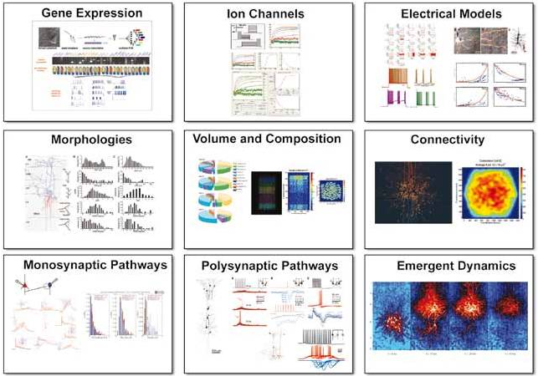
Wielkoskalowe modele układu nerwowego
BLUE BRAIN: rozpoczęty w 2005 r w pod kierownictwem Henry’ego Markrama, zespół neuronaukowców i informatyków z École Polytechnique Fédérale de Lausanne, w Szwajcarii, przeprowadził na supercomputerze IBM realistyczne symulacje komorki (2005), kolumny kory mózgowej (2008) i mózgu szczura (2014).

Slide 15
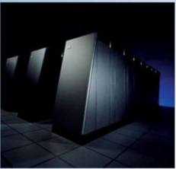
Wielkoskalowe modele układu nerwowego
Superkomputer Blue Gene stosowany w projekcie Blue Brain składal sie z 8000 procesorow, dzialajacych z szybkoscia 23 tryliony operacji (23*10¹⁸) na sekunde (23TFlops). Kazdy procesor służyl do symulacji jednego lub dwoch neuronów.
Blue Gene superkomputer (projekt IBM)

Slide 16
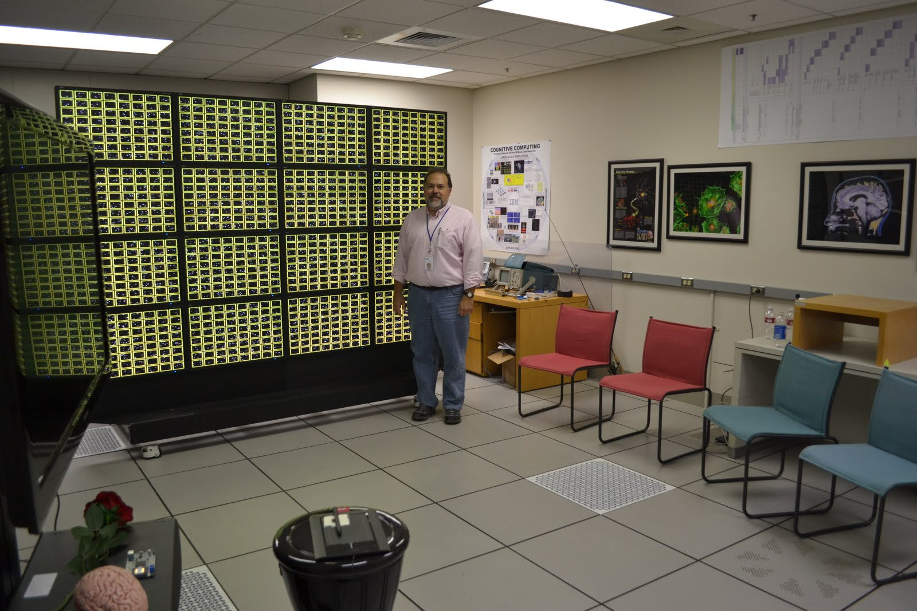
Wizualizacja wynikow
The IBM Brain Wall – narzędzie do wizualizacji jednoczesnej aktywności 262,144 neuronów. Każdy neuron jest reprezentowany przez pojedynczy pixel. Większe sieci mogą być wizualizowane poprzez grupowanie wielu neuronów w pixele.

Slide 17
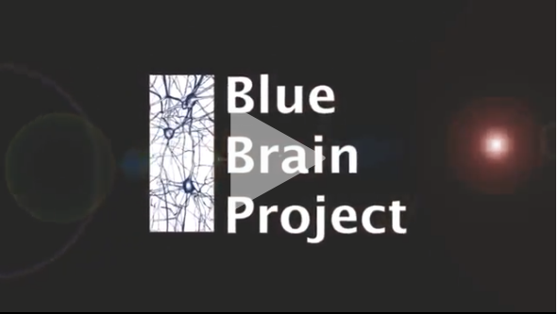
Blue Brain Project - wyniki
https://www.sciencedirect.com/science/article/pii/S0092867415011915?via%3Dihub
https://www.sciencedirect.com/science/article/pii/S0092867415011915?via%3Dihub

Slide 18
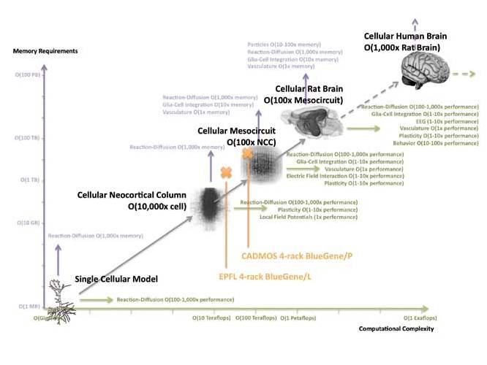
Wielkoskalowe modele układu nerwowego
HUMAN BRAIN PROJECT (HBP): celem projektu jest symulacja ludzkiego mózgu (budzet 1,2 miliarda Euro, 2013 - 2023). HBP jest kontynuacja projektu Blue Brain. Spodziewany końcowy efekt projektu: “tracking the emergence of intelligence”. Juz rok po rozpoczeciu projektu (2014) pojawil sie otwarty list wyslany przez 800 naukowcow do EU, krytykujacy podejscie HBP m.in. za pominiecie badaczy zajmujacych sie wyzszymi, poznawczymi, funkcjami mózgu. W roku 2015 Henry Markram zostal odsuniety od kierowania projektem, a w jego miejsce pojawil sie 22 osobowy zarząd. Cel projektu zostal (nieoficjalnie) przeformulowany (np. Wiki) na rozwoj infrastruktury badawczej opartej na technologii informacyjno-telekomunikacyjnej, sluzacej do badania mozgu. Kontynuacją HBP jest platforma Ebrains – narzędzie do analizy, wymiany i intergracji danych oraz do symulacji mózgu.
2023
2014
Memory requirements
2011
2008
2005
x
x
PlayStation4
Computing speed
iPAD4

Slide 19
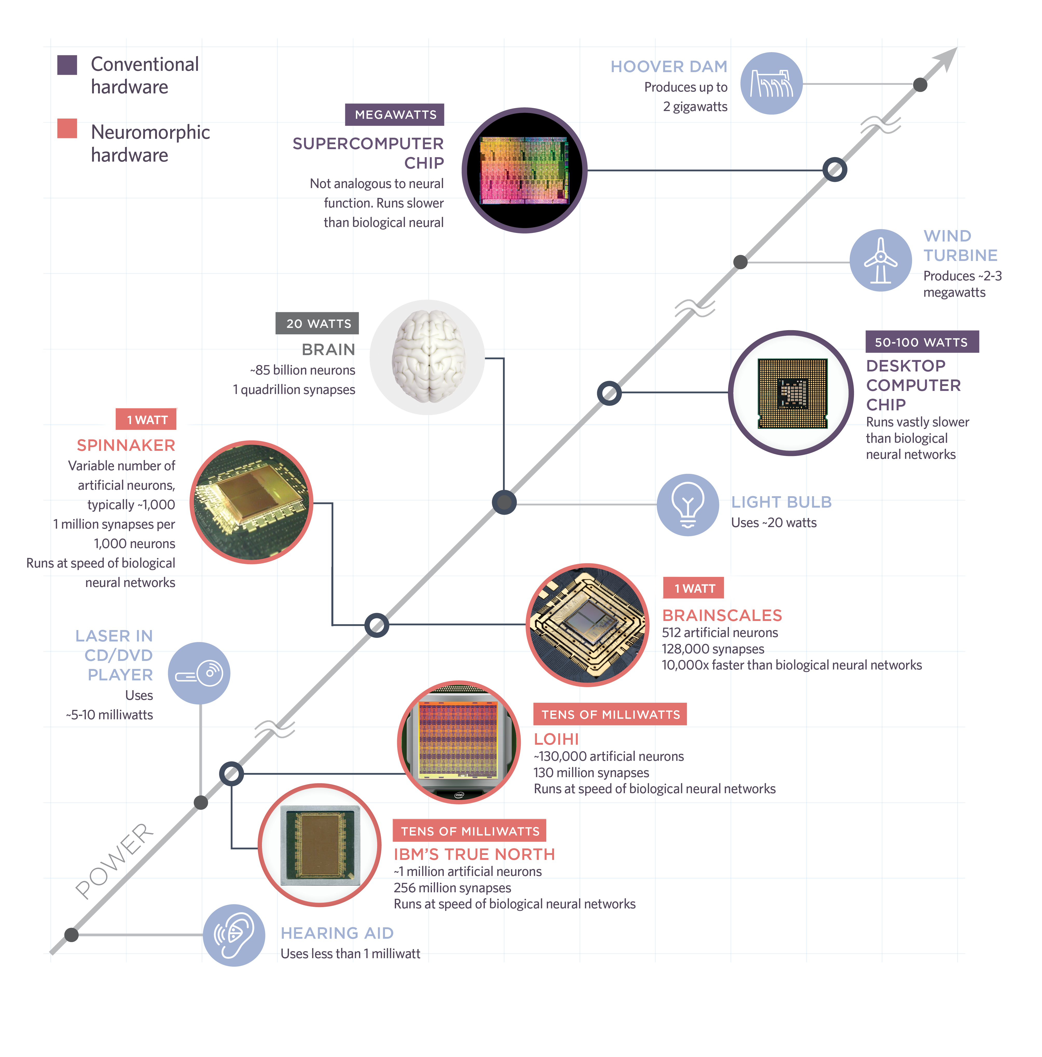
Mózg vs. komputer
Dzisiejsze komputery pracują według zasad wymyślonych ponad 75 lat temu (von Neumann, 1945). Przesyłanie danych przez przewody pomiędzy procesorem i pamięcią w komputerach powoduje ograniczenia w wydajności oraz wydzielanie ciepła.
W mózgu zarówno pamięć, jak i obliczenia znajdują się w tym samym miejscu – w połączeniach synaptycznych.
Robot z procesorem o mocy obliczeniowej ludzkiego mózgu wymagałby zasilania 10-20 MW. Mała elektrownia wodna wytwarza moc 10 MW.
The Scientist, 2019

Slide 20
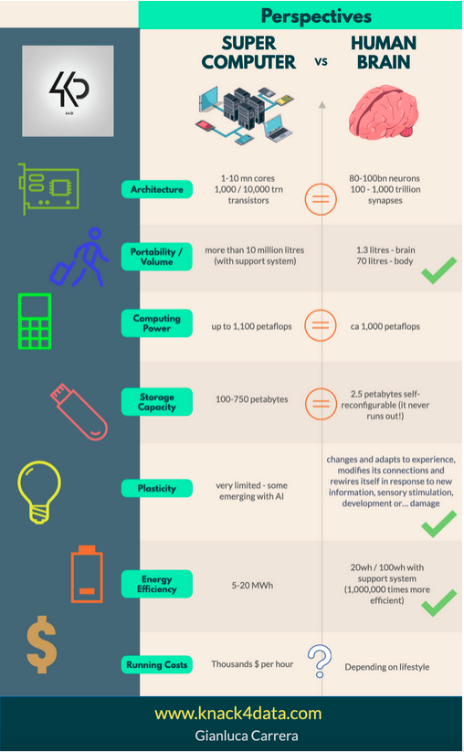

Mózg vs. komputer
Frontier supercomputer
Ludzki mózg:
10¹⁴ połączeń
10 Hz - średnia częstość generacji impulsów
10¹⁵ operacji/s
(1000 petaFLOPS)
20 W
1206 petaFLOPS
22,7 MW
600 mln USD
Symulacja 1 roku klimatu zajmuje 1 dzien.
https://www.livescience.com/technology/computing/top-7-most-powerful-supercomputers-in-the-world-right-now

Slide 21
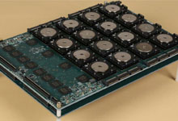

DARPA SyNAPSE Program
SyNAPSE - Systems of Neuromorphic Adaptive Plastic Scalable Electronics
W latach 2008 – 2016 (budzet 102 miliony USD )
stworzono model 5*10¹¹ neuronow (5 razy więcej niż ludzki mózg), pobór mocy: 1 kW, objętość: 2 litry ~ ludzki mózg (pobor mocy 20 W). Do zastosowania w robotach.
Maciez 4x4 układów scalonych opracowanych przez SyNAPSE. Każdy układ składa się miliona ‘neuronow’ i 256 milionów polaczeń miedzy nimi. Siła polaczeń pomiędzy neuronami moze byc modyfikowana na zasadach podobnych jak w neuronach rzeczywistych. Układ 5.4 miliarda tranzystorów opracowany w technologii 28nm był w 2014 r jednym z najbardziej złożonych układów scalonych kiedykolwiek wyprodukowanych.
Obecnie trwają prace nad procesorami mogącymi zapewnić uczenie maszynowe w czasie rzeczywistym
DARPA - Defense Advanced Research Projects Agency

Slide 22
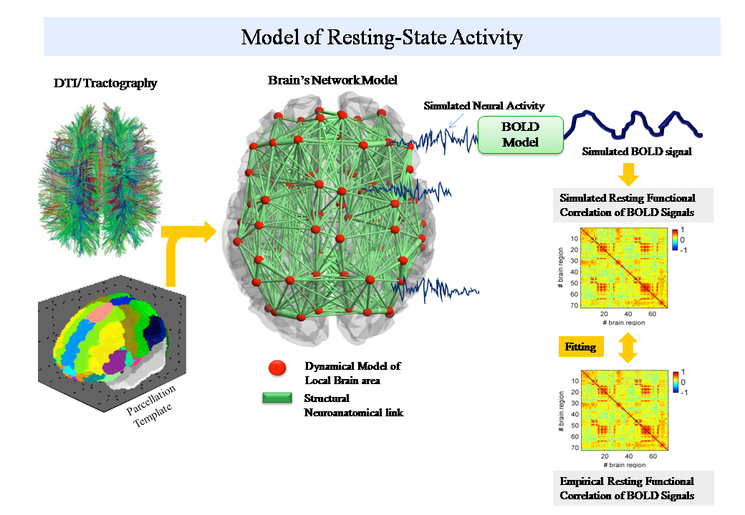
The Virtual Brain
Wielkoskalowa platforma do symulacji mózgu wykorzystująca uproszczone modele lokalnych populacji i rzeczywistą macierz połączeń w mózgu (tzw. Connectome). Symulacja dostarcza danych LFP, EEG, MEG i fMRI przez co nadaje sie do porownania z danymi eksperymentalnymi. Model jest wykorzystywany do znajdywania kluczowych zależności w połączeniach, prowadzących do dysfunkcji mózgu.
Notes:
Rekonstrukcja stanu spoczynkowego mózgu w oparciu o rzeczywiste połączeniach neuronalne wykazała, że w stanie spoczynkowym mózg pracuje w stanie maksymalnej metastabilności tj. stanie maksymalnego przełączania aktywności sieci. Zaburzenia polaczeń i własności stanu spoczynkowego pozwalają przewidywać szereg chorób neuropsychiatrycznych np. schizofrenie. Metastabilnosc byla mierzona jako odchylenie standardowe w czasie parametru porzadku (order parameter) w modelu Kuramoto. Parametr porzadku mierzy globalną synchronizacje n oscylujących sygnałów. Deco et al., The dynamics of resting fluctuations in the brain: metastability and its dynamical cortical core, SciRep, 2017.

Slide 23
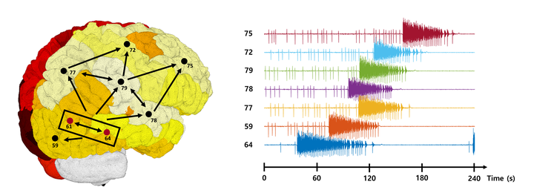
The Virtual Brain
Oparta o symulacje mozgu platforma dla lekarzy do przewidywania wyniku operacji usuniecia ogniska padaczkowego (obecnie wskaznik sukcesu operacji wynosi 60%). Jest ona testowana w 13 szpitalach we Francji i zaklada testy 365 pacjentow w latach 2019-2023.
Rekonstrukcja propagacji napadu epileptycznego u pacjenta. Napad zaczyna się w węzłach 61 i 64 i rozchodzi się poprzez indywidualnie odtworzone połączenia w mózgu pacjenta.

Slide 24
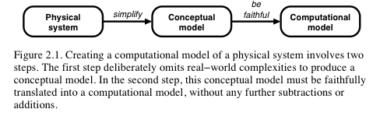
Kroki w tworzeniu modelu
Model koncepcyjny zawiera najwazniejsze skladowe, ktore leza u podstaw danej funkcji lub wlasnosci układu fizycznego. Opracowanie modelu koncepcyjnego wymaga uproszczenia i abstrahowania. Model koncepcyjny jest najczęściej wyrażony w postaci równań matematycznych, czasem w formie algorytmu komputerowego.
Model obliczeniowy jest wiernym przelozeniem modelu koncepcyjnego na symulacje komputerową.

Slide 25
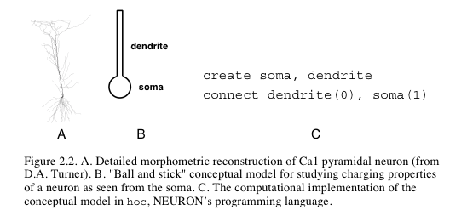
Kroki w tworzeniu modelu - przykład
Jezyk hoc (High Order Calculator) – język interpretowany do pisania skryptow w symulatorze NEURON

Slide 26
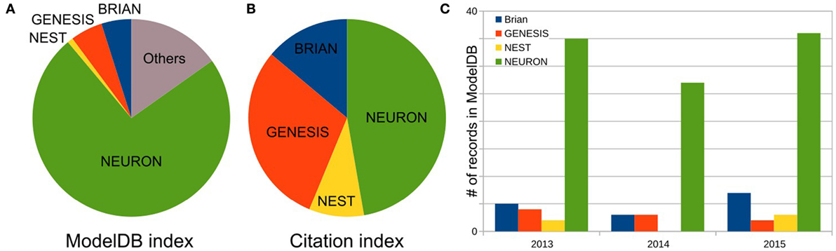
Dostępne symulatory
BRIAN, a Python based simulator
GENESIS, a general neural simulation system.
ModelDB, a large open-access database of program codes of published computational neuroscience models.
Nengo, a Python scriptable, GUI simulator for large-scale neural models
NEST, a simulation tool for large neuronal systems.
Neuroconstruct, software for developing biologically realistic 3D neural networks.
NEURON, a neuron simulator also useful to simulate neural networks.
Simulink, Matlab Toolbox
Ruben A. Tikidji-Hamburyan et al., Software for Brain Network Simulations: A Comparative Study, Front. Neuroinform., 2017

